Slide 1
Thickness of the Atmospheric Boundary Layer Above Dome A, Antarctica, during 2009
C.S. Bonner et al.
PASP. 122.1122 (2010)
2011.5.26 みさゼミ 論文紹介
沖田博文(D2 市川研)

Slide 2
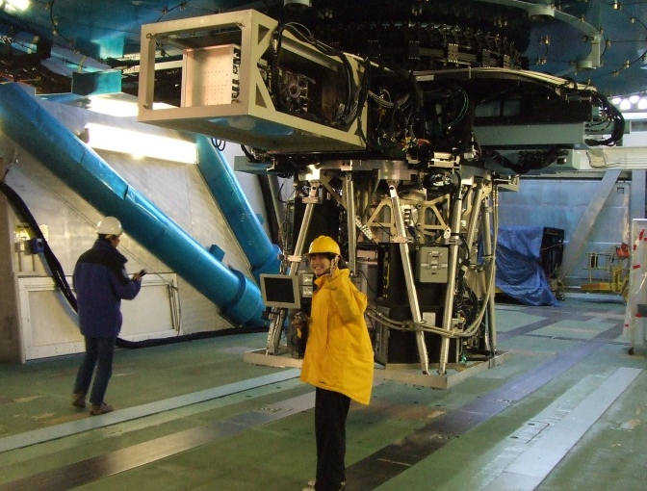
みさゼミの進め方について(意見)
重要な論文を見つけ、読み、理解する
発表経験を積み、うまく伝える能力を養う
時間制限
論文紹介
著者の主張を理解すると同時に、
その主張が正しいか論理的に考える
みさゼミの由来
2008年度4月より始めた銀河等の研究をしている院生・研究室で始めたゼミ。当初木曜日にあった為「木曜ゼミ」と呼ばれていたが、メーリングリスト名が何故か [misa-group] となった。(ちなみに初代ゼミ大臣は坂田美沙)それ以来、何故か「みさ」の名前は残りゼミの名前として定着した。ちなみに坂田美沙は日本無線(株)に就職。勤務地は吉祥寺で国立天文台のすぐそば。天文台出張の時に連絡すれば飲み会を開いてくれるかも？？？
2009年度卒業
坂田実沙

Slide 3
Thickness of the Atmospheric Boundary Layer Above Dome A, Antarctica, during 2009
C.S. Bonner et al.
PASP. 122.1122 (2010)
2011.5.26 みさゼミ 論文紹介
沖田博文(D2 市川研)

Slide 4
0. 論文の背景 (1/4)
良い天体観測地とは？
良いアクセス
高い晴天率
低い湿度
低い温度
良いシーイング
少ないノイズ

Slide 5
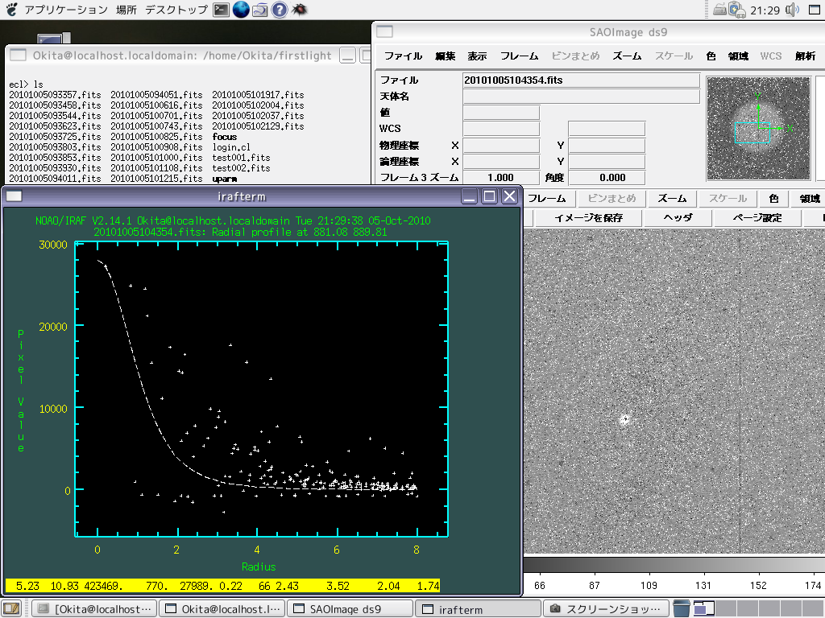
0. 論文の背景 (2/4)
シーイング
地球大気の擾乱によって天体からの光の波面が乱され、ある半径以下の構造が観測出来なくなる。その半径をシーイングと呼ぶ。(単位はarcsec)
シーイングが悪いと・・
(1)細かい構造が見えない
(2)暗い天体が写らない
分解能
Adaptive Optics
例：この図に特に意味はない

Slide 6
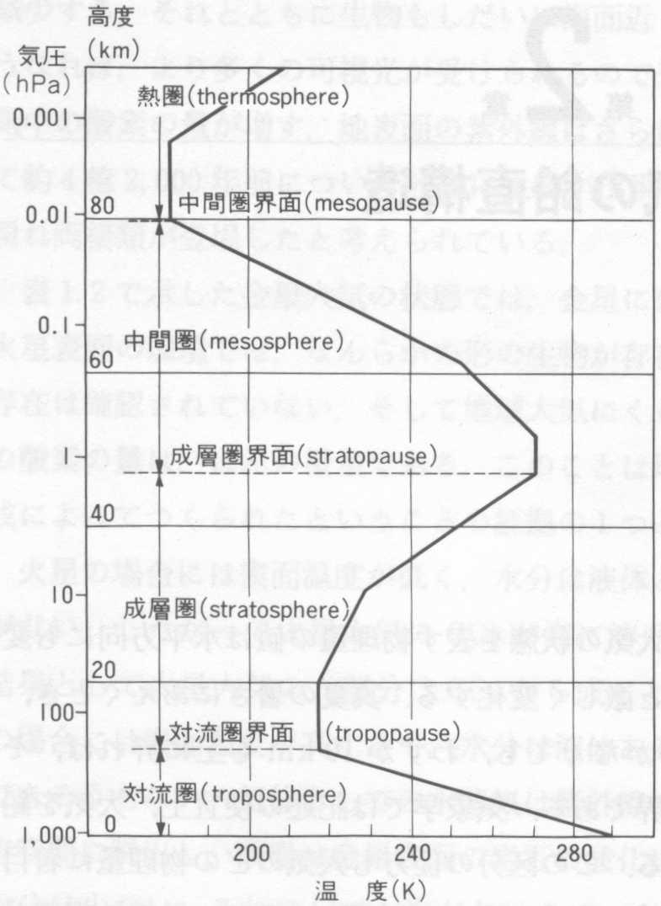
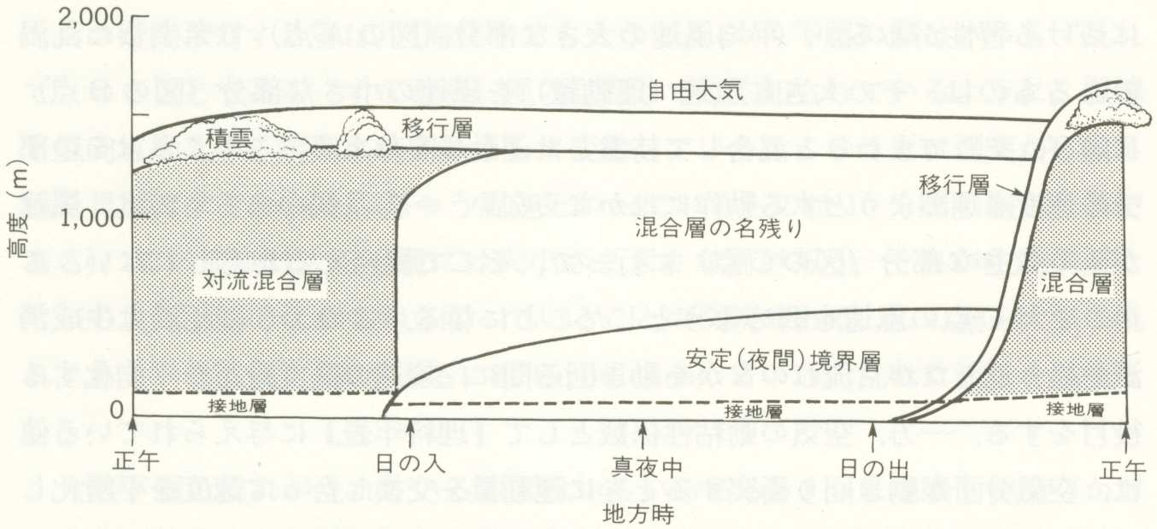
0. 論文の背景 (3/4)
地球大気の擾乱
○ 高度と共に温度も上昇すると → 安定
※「温帯」の場合
「一般気象学」小倉義光著、東大出版 図6.23
大気擾乱はほぼ対流圏内で発生
特に地表付近「接地境界層」に強い擾乱
「一般気象学」小倉義光著、東大出版 図2.1

Slide 7
0. 論文の背景 (4/4)
要するに大気乱流強度が大きければシーイング悪
大気擾乱 ＝ 温度揺らぎ
温度構造関数
コロモゴロフ乱流を仮定
温度揺らぎ ＝ 屈折率揺らぎ ＝ 入射角揺らぎ
いずれかを観測する事で擾乱強度が分かる

Slide 8
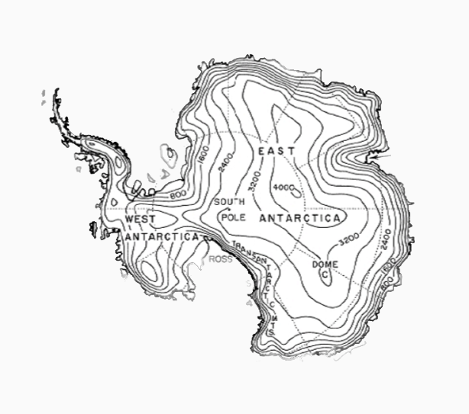
1. イントロ (1/2)
南極大陸内陸高原
Dome A
約3ヶ月続く「夜」
温度勾配が「正」で大気が安定
ほぼ無風
風が強いと接地境界層の厚みも増加
ドームA
○接地境界層の厚みが小さそう
○自由大気のシーイングも良さそう
接地境界層の厚み・特徴を知りたい

Slide 9
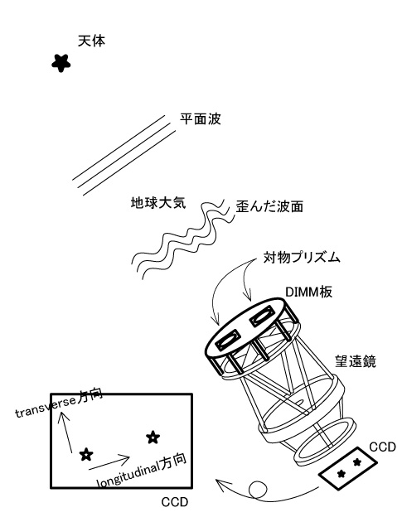
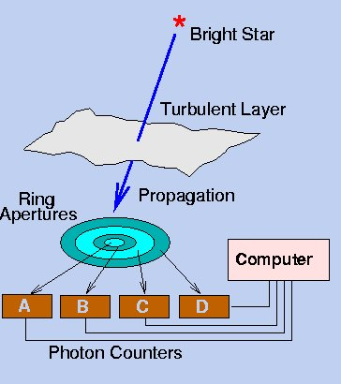
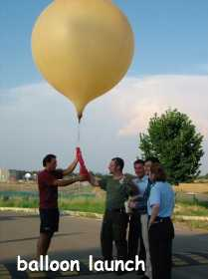
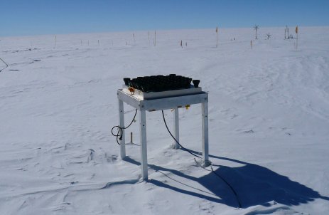
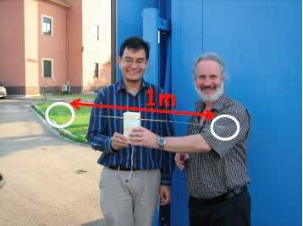
1. イントロ (2/2)
DIMM(Differential Image Motion Monitors)
MASS(Multi-Aperture Scintillation Sensor)
星の瞬きを観測
瞳によって500m-数10km上空の乱流強度を測定
星の位置変化を観測しシーイングの積分値を測定
Micro-Thermal sensors
Tokovinin(2007)
SODAR(Sonic Detection And Ranging)
2つの温度センサーで乱流を直接測定
地上数100mの風速を測定
高遠+2011
http://forot.arcetri.astro.it/forot_research_tech.html

Slide 10
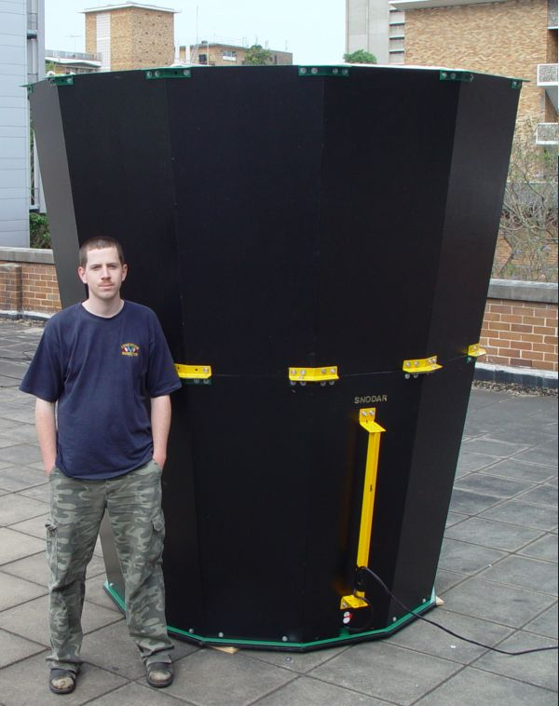
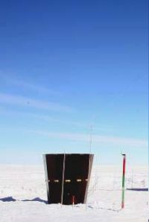
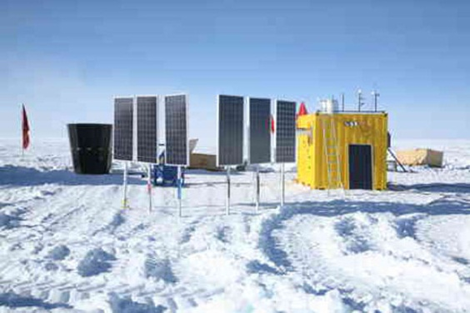
2. 装置(1/3)
Snodar(Surface layer NOn-Doppler Acoustic Radar)
SODARの応用
(1)高分解能 0.9m
(2)最低測定高 8m
2009年2月4日～2009年8月18日に観測
PLATO(PLATeau Observatory)
無人発電+制御+イリジウム
credit: Michael Ashley
Xu Zhou and Zhenxi Zhu

Slide 11
2. 装置(2/3)
Snodarで大気擾乱が測定出来る原理
温度構造関数
コロモゴロフ乱流を仮定
が大きい = 温度揺らぎ大 = 大気擾乱大
つまり が分かれば大気の乱流度が分かる！
ここでTatarskii(1971)よると、コロモゴロフ乱流での音波の散乱断面積は
よって （後方散乱）の強度を測定すれば が求まる！

Slide 12
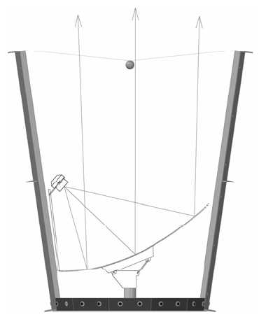
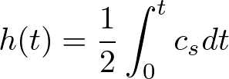
2. 装置(3/3)
音波を上空に送信し、帰ってきた音波を受信。
校正球
分解能
送受信器
最低測定高は反響ノイズで決まる。
よって受信した音波強度の時系列データを解析する事で の高度分布が求まる
Bonner+(2009)
但し、2009年のデータは校正を行っていないので の絶対値が分からない

Slide 13
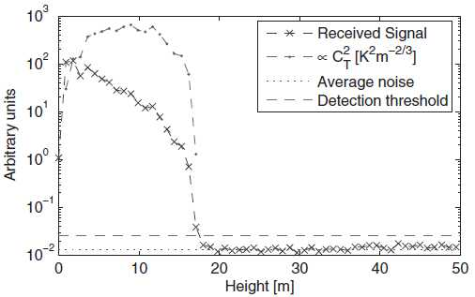
3. 観測(1/3)
2009年2月4日から2009年8月18日まで観測
接地境界層の高さの定義
がもとの の1%
となる高さ

Slide 14
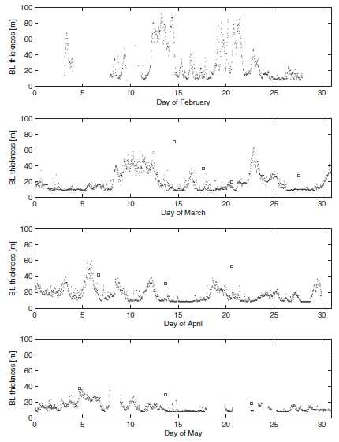
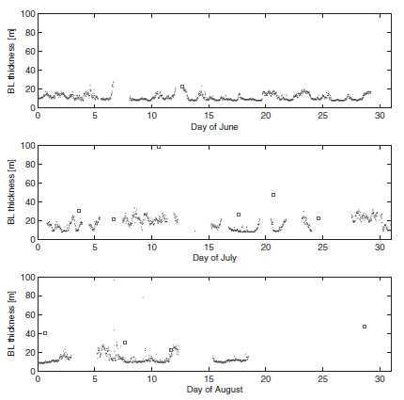
3. 観測(2/3)

Slide 15
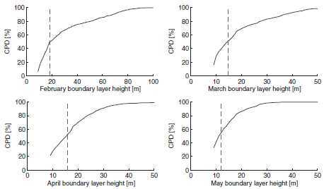
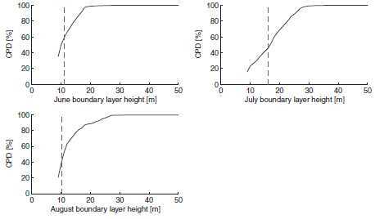
3. 観測(3/3)

Slide 16
4. 結果、考察
接地境界層の厚みの平均は13.9m
2月のデータでは日変化が見られるが日変化は接地境界層の厚みの変化の主要因ではない。なぜなら他の月にその傾向が見られない。
一年間を通じて、数日の周期で接地境界層の厚みは大きく変化する
○PLATOのウェブカメラでエンジンの排ガス(煙)が見える時がある
・4/10 22:00UTC 高さ5mに層状の空気
Snodarの観測データからも乱流は未検出 → 5～8mに接地境界層
・4/29 9:00UTC 煙は雪面に降り、そこで拡散
接地境界層は雪面にあった(煙は相互作用が無ければ上下対称に拡
散するはずで、雪面or境界面に平行に拡散する)
・6/17 12:56UTC 煙は高さ5mの逆転層の上に広がる
これらはSwain & Gallee(2006)(気象シミュレーション)の結果、
“the boundary layer could at times be as thin as a few meters”と一致する

Slide 17
5. 結論
○接地境界層の特徴
数100時間にわたって安定しているが、大きく変化することがある
○接地境界層の厚さ
Dome A
平均 13.9m
25% 9.7m
75% 19.7m
Dome C (2005)
平均 33m
25% 25m
75% 42m
Trinquet+2008
Dome AとDome Cの接地境界層の厚さの違いは場所の違いだけではない
（異なった装置、異なった接地境界層の定義、等々)
Future Work
Dome C, Dome F, Dome Aでの同時観測

Slide 18
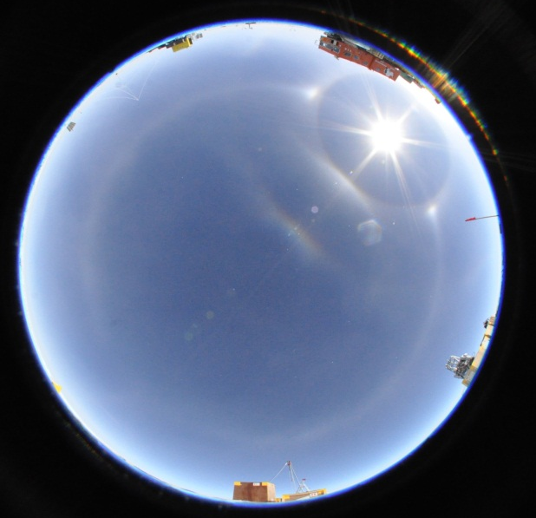
+ 問題点
の絶対値が分からないのでシーイングに焼き直せない
Dome Aの大気中にはダイヤモンドダストが常に浮遊していると思われるが、その効果について一切の議論がない
→実はダイヤモンドダストの層厚を見ているだけでは？
→ダイヤモンドダストが局在するという事は、結局そこが乱流層？
Tohoku Univ. All Sky Camera
122NCD90/0657.jpg
Jan.23, 2011 15:49(LST)

Slide 19
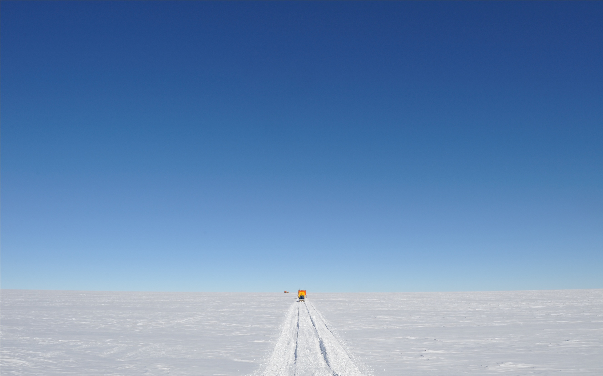
おわり

